Slide 1
Краткосрочный курс «Смысловое чтение. Схематизация»
Муниципальное бюджетное общеобразовательное учреждение
«Средняя общеобразовательная школа №2 с углубленным изучением
отдельных предметов»
Воденникова Е. В. Заместитель директора по УМР
Кокорышкина А.С. учитель истории и обществознания
2016г. Г.Лысьва

Slide 2
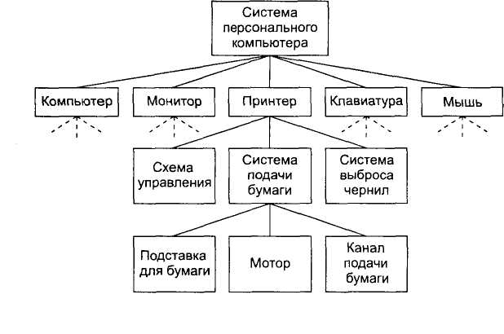

Slide 5
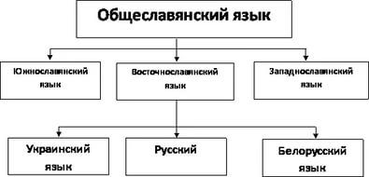

Slide 6
13000 лет назад появилась первая газета в Древнем Китае и в Древнем Риме
В XVIII вышла первая газета в Лондоне
К XVI веку вводится плата за газету в Венеции. Один экземпляр стоит одну газету
В 1690 году появляется первая газета в Америке
В 1785 году начинет выпускаться самая влиятельная газета в Лондоне

Slide 7
Процесс | Что влияет на процесс | Где происходит
Испарение воды | Солнце | Океаны, моря, суша, листья растений
Конденсация влаги | Холодный воздух | Атмосфера
Выпадение осадков | Слипание капелек | Листья растений, суша, реки, грунт и т.д.
Вывод:

Slide 8
вода нагревается солнцем и испаряется
влага конденсируется в облаках
выпадает на сушу в виде осадков

Slide 9
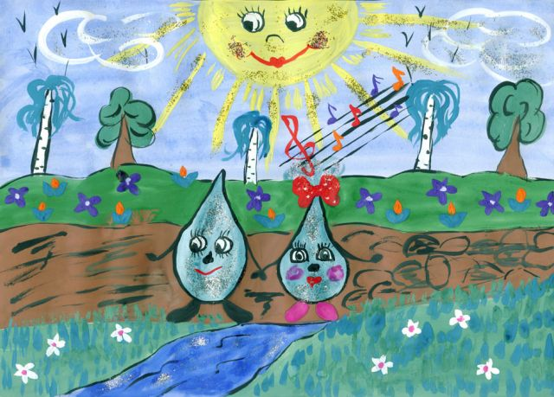

Slide 10
Объясните, чем отличается схема, от таблицы и рисунка?
Время выполнения: 15 минут

Slide 11
Рассмотрите на выданной карточке схемы, попробуйте в данных схемах найти ошибки, и указать их в карточке

Slide 12
1852 год | Мясные продукты | Ледово-солевой раствор
1908 год | Начали замораживать фрукты | Холодно-упаковочный метод
1916 год | Продукты | Быстрый способ заморозки
1917 год | Кларенс Бердсей | Метод замораживания продуктов для продажи в магазине
1919 год | Упаковки замороженных продуктов | Появились в продаже

Slide 13
1852 год
Мясные продукты
Ледово-солевой раствор
1908 год
Начали замораживать фрукты
Холодно-упаковочный метод
1916 год
Продукты
Быстрый способ заморозки
1917 год
1919 год
Упаковки замороженных продуктов
Кларенс Бердсей
Метод замораживания продуктов для продажи в магазине
Появились в продаже

Slide 14
1852 год
Мясные продукты
Ледово-солевой раствор
1916 год
Продукты
Быстрый способ заморозки
1919 год
Упаковки замороженных продуктов
Появились в продаже
1917 год
Кларенс Бердсей
Метод замораживания продуктов для продажи в магазине

Slide 15
1852 год
первый патент
продукты погружали в ледово-солевой раствор
1908 год Г.С. Бейкер. начинают замораживать фрукты холодно-упаковочным способом
Германия. эксперимент по быстрой заморозке продуктов
К.Берсей разработал заморозку в контейнерах
1919 год началась продажа замороженных продуктов

Slide 16
1852 год
первый патент
продукты погружали в ледово-солевой раствор
1908 год
Главной целью было замораживание части урожая фруктов, чтобы продать их быстрее
В 1916 году проведенные в Германии эксперименты показали, что продукты можно замораживать быстрым способом за несколько часов.
В 1917 году Кларенс Бердсей начал разрабатывать метод замораживания продуктов в маленьких контейнерах для продажи в магазинах
1919 год началась продажа замороженных продуктов

Slide 18
1852 год
Мясные продукты
Ледово-солевой раствор
Замораживали только некоторые виды фруктов, главным образом клубнику и вишню
В начале XX века были сделаны попытки замораживать не только мясо и рыбу, но и другие продукты.
1908 год Г.С. Бейкер. начинают замораживать фрукты холодно-упаковочным способом
1916 год. Германия. Эксперимент по быстрой заморозке
1917 год. К.Берсей разработал заморозку в контейнерах
1919 год началась продажа замороженных продуктов

Slide 19
1852 год
Первый патент.
Продукты погружали в ледово-солевой
1916 год. Германия. Эксперимент по быстрой заморозке
1908 год Г.С. Бейкер. начинают замораживать фрукты холодно-упаковочным способом
1919 год началась продажа замороженных продуктов
1917 год. К.Берсей разработал заморозку в контейнерах

